Slide 1

Teplota a vlhkost
Kurz preventivní konzervace
Metodického centra konzervace
Technického muzea v brně
Ing. Alena Selucká

Slide 2
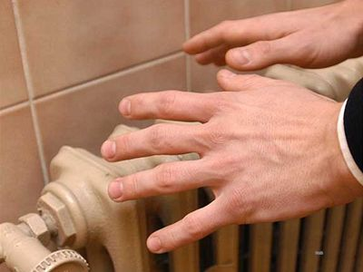
Teplota - definice
V obecném významu teplota určuje, jak horké nebo chladné materiály jsou - teplota vyjadřuje pohyb molekul v materiálu.
  Se vzrůstající teplotou se pohyb molekul zvyšuje – materiál se roztahuje; s klesající teplotou se jejich pohyb zmenšuje a materiál se zkracuje.
Teplota (T) se měří ve stupních Celsia (°C), v USA a VB ve stupních Fahrenheita (°F); ve fyzice se používá jednotka Kelvin (K).

Slide 3
Vliv teploty na muzejní sbírky
Rychlost chemických reakcí se zvyšuje s teplotou.
  Každé navýšení teploty o 10°C zdvojnásobí rychlost většiny chemických reakcí
Biologická aktivita se zvyšuje se vzrůstající teplotou.
Teplota vždy souvisí s relativní vlhkostí (RV) – pokud se mění T, mění se i RV.
V expozicích, depozitářích, pracovnách – pohoda pracovníků, návštěvníků :
  T =18 – 21°C (max. 25 °C), tolerovaná odchylka ± 3 °C (± 5 °F)
Vysoká teplota – pro mnoho materiálů je běžná pokojová teplota příliš vysoká (chemické, fyzikální a biologické aspekty poškozování)
Nízká teplota – obecně je nízká teplota pro většinu sbírek prospěšná (polymerní materiály však mohou křehnout)
Výkyvy teploty - souvisí se změnami RV

Slide 4
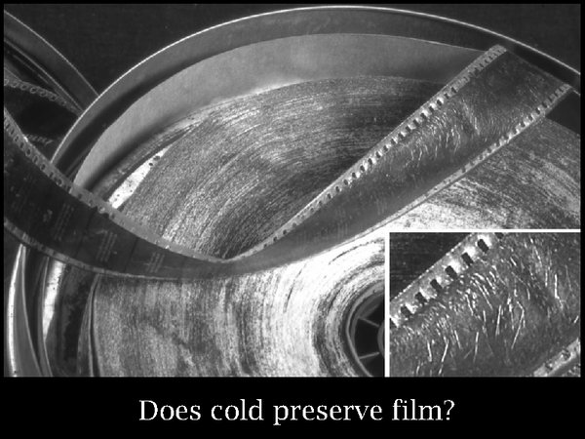
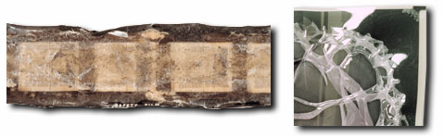
Vysoká teplota
Nejvíce chemicky citlivé materiály (T > 30°C)
  Magnetická média (např. video pásky, diskety) přestávají být funkční, nitrát celulózy žloutne, rozpadá se; tištěný fotografický materiál bledne (i v tmavém prostředí), acetátové filmy (označ. safety film) podléhá zvýšené autodegradaci; guma a polyuretanové pěny křehnou, slepují se;
  Kyselý papír (např. novinový papír, knihy s nízkou kvalitou papíru) žloutne, přírodní materiály (textil, useň) okyselené polutanty se zeslabují a mohou se rozpadat.
    Každý pokles teploty o 5°C zhruba zdvojnásobuje životnost těchto materiálů (acetátové filmy: při 21°C a RV 60 % životnost 30 let; při 13°C a RV 30 % životnost 300 let).
    Velmi poškozené celuloidové filmy se mohou samovznítit při teplotě
    nad 38 °C!
Notes:
Acetátové filmy (acetylcelulóza) CTA bezpečná podložka poč. 20. Stol. – podléhají autodegradaci, hydrolýzou se uvolňuje kyselina octová – film se vlní, uvolňuje se kyselý zápach (octový syndrom), film ztrácí pružnost, odlupuje se emulze.
Fotografický materiál bledne i v tmavém prostředí (bez přístupu světla) – spontánní rozklad chemických látek
Kyselý papír – žloutne, fotooxidace ligninu (změna optických vlASTNOSTÍ)

Slide 5
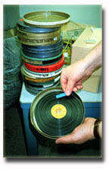
Autodegradace acetátových filmů – octový syndrom
A-D strips: Indikační pásky (barvená změna – stupeň poškození) pro detekci kyselých par v blízkosti hodnocených filmů (ale i dřeva, lepidel, textilu apod.)

Slide 6
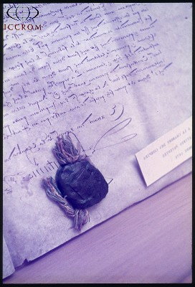
Vysoká teplota
Fyzikální změny:
  Měknutí vosků a pryskyřic (např. parafinový vosk 44 – 65°C, včelí vosk
  60 °C, karnaubský vosk 80 °C)
Biologické poškození:
  Při teplotě nad 4°C začínají být aktivní plísně,
  nad 10 °C hmyz
Měknutí pečetního vosku pergamenové listiny vlivem vysoké teploty, foto ICCROM, r. 1985

Slide 7
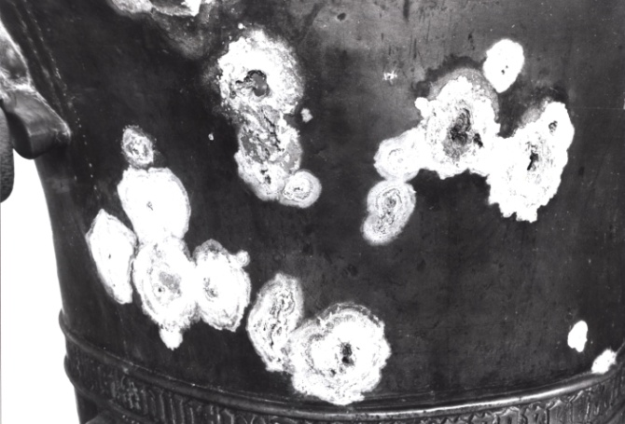
Nízká teplota
Fyzikální změny (T < 5°C):
  Zejména polymerní materiály (moderní barvy a nátěry) tuhnou a křehnou, např. akrylové barvy křehnou při teplotě pod 5 °C, tyto předměty jsou velice citlivé pro manipulaci.
  Cínové předměty by neměly být dlouhodobě vystavovány teplotě pod 13 °C (fázová přeměna β-Sn α-Sn, cínový mor)
  Při teplotě pod bod mrazu hrozí zamrzání vody např. v dutinách, pórech materiálů.
    Nicméně mnoho muzejních sbírkových předmětů např. (např. sbírky z textilu, usně, kožešin) snášejí extrémně nízké teploty – 30 až -40°C (vymrazování biologických škůdců)
Cínový mor na křtitelnici,
foto I. Eisler

Slide 8
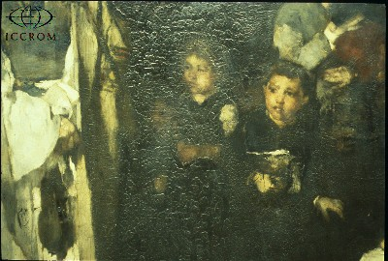
Výkyvy teploty
Náhlé výkyvy teploty mohou způsobit mechanické změny materiálů.
  Předměty kombinované z více materiálů s různou tepelnou roztažností např. obrazy (dřevo + anorg. pigmenty, kov + smalt)
Poškození malby vlivem nesprávné teploty, Muzeum umění, Budapešť, ICCROM r.1978

Slide 9
Koeficient délkové roztažnosti pro různé materiály malby
Materiál | Teplotní koeficient délkové roztažnosti [ppm/°C]
Bílý dub, Quercus alba, příčný řez | 0, 3
Bílý dub, Quercus alba, radiální řez | 32
Bílý dub, Quercus alba, tangenciální | 40
Oil paint, white lead | 44
Oil paint, yellow ochre | 64
Oil paint, Naples yellow | 52
Rabbit skin glue | 29
Copper | 17
Aluminum T-2024 | 23
Museum Microclimates, The National Museum of Denmark, Copenhagen 2007
Notes:
Lepidlo z králíčí kůže – používané v renesanci (výborné lepidlo)
Žlutá okrová (oxidy železa)
Změna délky je lineární funkcí teploty.

Slide 10
Možné příčiny nesprávné teploty
Sluneční světlo
  teplota povrchu materiálů obrácených vůči přímému světlu může dosáhnout 40 – 75 °C (i vyšších hodnot v uzavřených vitrínách); většina vitrín je z materiálů (sklo, ocel), které mají špatnou tepelnou izolaci.
Umělé osvětlení
  zejména žárovky, některé halogenové lampy (vysoký podíl IČ záření)
Budovy a jejich systém regulace klimatu
  Lokální zdroje tepla, ventilátory, chladné stěny a podlahy ... (platí zejména v prostorách s nízkou cirkulací vzduchu)
Transport předmětů
  V letních měsících může být teplota uvnitř dopravních prostředků mnohem vyšší než venkovní, v zimě může teplota klesnout na nízkou hodnotu – nebezpečné zejména pro obrazy.

Slide 11
Opatření pro regulaci nesprávné teploty
Nevystavovat předměty přímému slunečnímu záření.
Správná teplota by měla být udržována zejména kvalitní izolací něž vytápěním a ochlazováním.
Depozitáře by měly být pouze temperovány a ne vytápěny.
Předměty umisťovat alespoň 10 cm od obvodových stěn, chladných podlah.
Přesun předmětů přizpůsobit aktuálním klimatickým podmínkám.

Slide 12
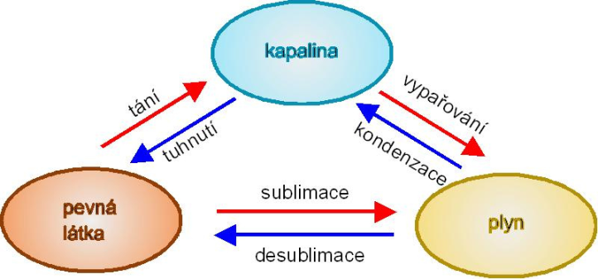

Vlhkost
Vlhkost vzduchu
Vlhkost vzduchu je základní meteorologický prvek popisující množství vodní páry ve vzduchu.
  Zdroje vlhkosti ve vzduchu
    Déšť, vodní zdroje
    Vlhká půda
    Vlhké zdi
    Lidské tělo (člověk v klidu vyprodukuje cca 50 g vodní páry za hodinu)
    Organické materiály (rostliny)
    Uklízecí práce
    Kondenzace vody
vypařování
kondenzace
voda - kapalina
voda - pára

Slide 13
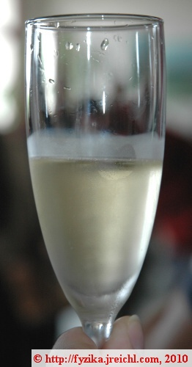
Charakteristiky vlhkosti
  Rosný bod (teplota rosného bodu) je teplota, při které je vzduch maximálně nasycen vodními parami (RV 100 %). Pokud teplota klesne pod tento bod, nastává kondenzace.
    Při teplotě 30°C obsahuje vzduch max. 31 g/m³ vodní páry; při 20°C max. 18 g/m³; při 10°C max. 10 g/m³; při 5°C max. 7 g/m³
    Jestliže se m³ nasyceného vzduchu při teplotě 30 °C ochladí na 20 °C, zkondenzuje 13 g vody (31 - 18 = 13 g)
Notes:
Čím vyšší je teplota vzduchu, tím je potřeba většího množství vodní páry k jeho nasycení.

Slide 14
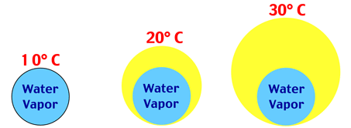
Charakteristiky vlhkosti
  Absolutní vlhkost (AV) - udává hmotnost vodní páry obsažené v jednotce objemu vzduchu (g/m3) (vzduch není vždy nasycený).
    Příklad: Vitrína o objemu m3 obsahuje při 30°C 10 g vodní páry, ochlazená na 20 °C obsahuje stále 10 g vodní páry, stejně tak při 10°C. Pokud dojde ale k ochlazení na 5 °C, bude vitrína obsahovat 7 g vodní páry a 3g zkondenzované vody (max. množství vodní páry obsažené ve vzduchu při 5°C je 7 g/m3).
Teplejší vzduch pojme větší množství vodní páry než chladný objem vzduchu
RV 100 % RV 55 % RV 33 %
AV 10 g AV 10 g AV 10 g

Slide 15
Relativní vlhkost
  Relativní vlhkost (RV), poměrná vlhkost - je mírou nasycení vzduchu vodní parou. Udává se v procentech a patří k nejčastěji používaným charakteristikám vlhkosti vzduchu.
  RV = (absolutní vlhkost/obsah vodní páry při nasycení ) . 100 [%]

Slide 16
Relativní vlhkost
Relativní vlhkost je vždy závislá na teplotě.
V uzavřeném systému pokud teplota stoupá, RV klesá; opačně se snižující se teplotou roste RV.
  Při teplotě 30°C má vitrína o objemu m3 obsahující 10 g vodní páry RV 33 % (RV = (10 / 31) . 100 %)
  Při teplotě 20°C má tato vitrína RV 55 % (RV = (10 / 18) . 100 %)
  Při 10 °C je RV 100 % (RV = (10/10) . 100 %)
  Při 5 °C je RV 100 % (+ kondenzace 3 g vody)
Jak udržet konstantní RV při měnící se teplotě?
  Přidávat do systému vodu při zvyšování teploty; odebírat vodu ze systému při snižování teploty.

Slide 17
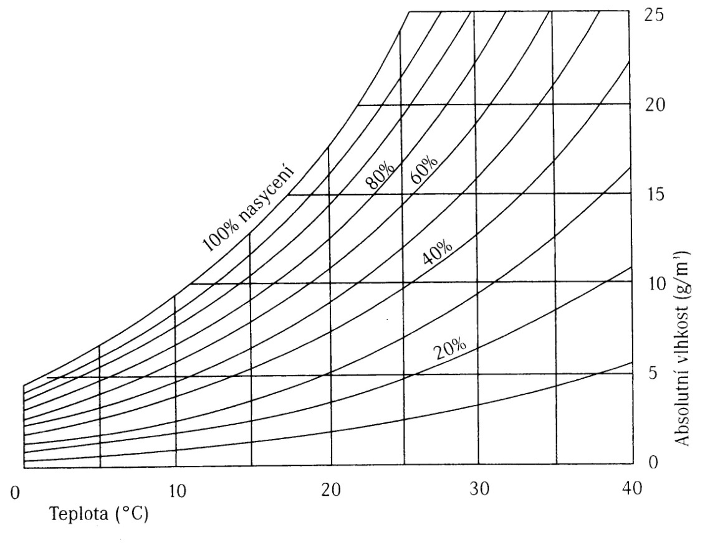
Psychrometrické tabulky hygrometrický graf
Vzájemnou závislost mezi RV, AV a teplotu udává hygrometrický graf (Mollierův graf).
Příklad:
Větrání v jarních teplých měsících (např. T 20°C, RV 50 %) v nevytápěných objektech – teplý venkovní vzduch se v blízkosti chladných stěn ochladí (např. na 10 °C) a přebytečná vodní pára zkondenzuje – stěny se orosí.
Notes:
Diagram je grafickým znázoreněním vztahu mezi RV, měrnou vlhkostí, teplotou a entalpií (energetická veličina, která zajímá zejména odbiorníky). Na obrázku je zjendodušený Mollierův graf (psestavován pro určitý barometrický tlak – tyda je to průměrná hodnota atmosferického tlaku). S rostoucí tlakem klesá RV při dané teplotě. Z diagramu je patrná závislost obsahu vodní páry ve vzduchu na teplotě.

Slide 18

Hygrometrický graf
Příklad:
Změna RV vlivem denního vypínání a zapínání topení – expozice je vytápěna na 20°C (v m3 je 8,5 g vodní páry tzn. RV 50 %), během večera se teplota ochladí na 15°C a RV se zvýší na 65% - tzn. denní výkyv RV je ±15 %!

Slide 19
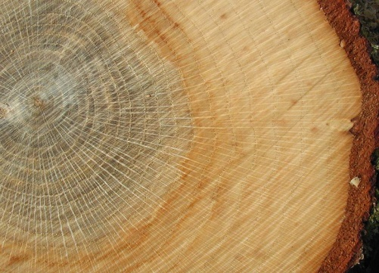
Vliv vlhkosti na vlastnosti materiálů
Organické materiály jsou hygroskopické - mají schopnost přijímat vodu z okolí nebo ji naopak do něj odevzdávat. K této výměně dochází tak dlouho, dokud se neustaví difuzní rovnováha mezi přirozeným obsahem vody v materiálu a okolním prostředí (rovnovážný obsah vlhkosti).
  Je-li vlhkost prostředí stálá a neměnná, organický materiál dosáhne určitý stupeň rovnováhy a je relativně stálý.
  Je-li vlhkost prostředí příliš vysoká či nízká nebo dochází k jejímu kolísání, organický materiál reaguje změnou fyzikálních parametrů až do stadia poškození (deformace, praskání, zvlnění, změna mechanických vlastností apod.)
letokruhy dřeva

Slide 20
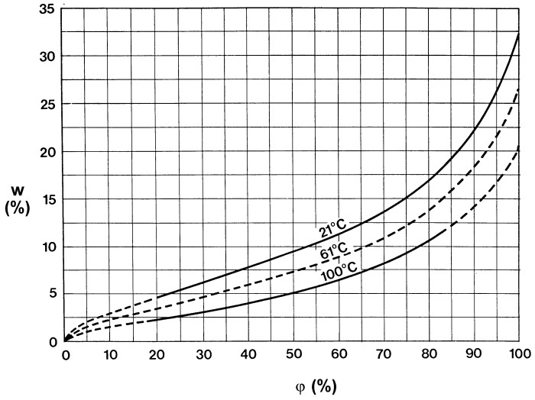
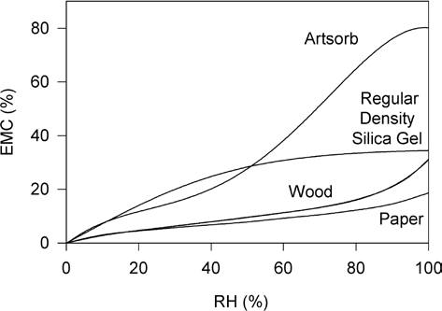
Vliv vlhkosti na vlastnosti materiálů
Obsah vlhkosti v materiálu je dán poměrem hmotnosti obsažené vody k celkové hmotnosti vlhkého vzorku (popř. hmotnosti sušiny)
w = m_{v}/m . 100 [%]
Rovnovážná vlhkost materiálu – vlhkost materiálu odpovídající obsahu vlhkosti v okolním vzduchu – tato závislost je vyjádřena sorpční izotermou.
Sorpční izoterma dřeva při různých teplotách
Notes:
V dřevařském průmyslu se podle sorpčních izoterm nastavuje požadovaná vlhkost vzduchu. Materiály, které jsou dlouhodobě zvyklé na určité klima ( i když jsou tyto podmínky vzdálené optimálním) není vhodné náhle přemisťovat do odlišných podmínek ( z kostela do depozitáře).

Slide 21
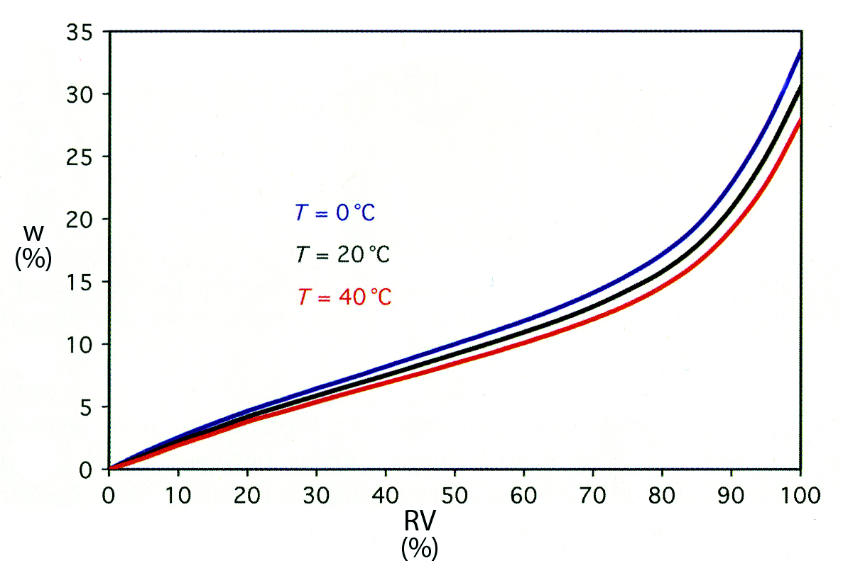
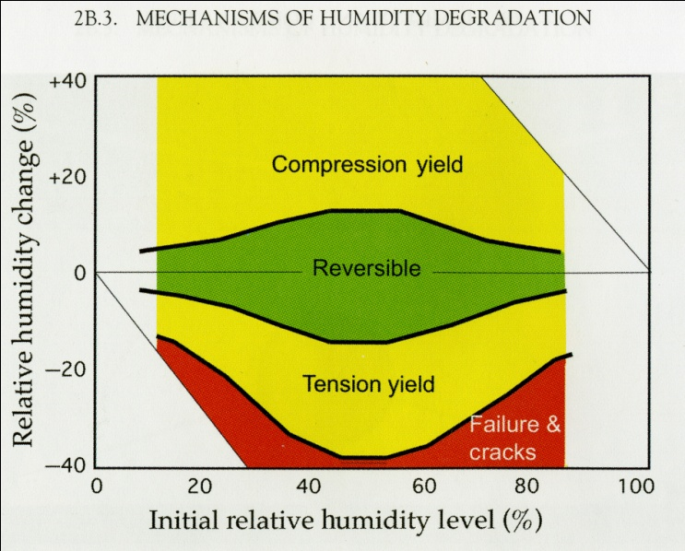
Jaké jsou mezní hodnoty
pro přijatelné fluktuace?
Organické hygroskopické materiály (dřevo, textil, papír, useň, …) – pohlcují nebo uvolňují vlhkost s cílem dosáhnout rovnováhy
Sorpční izotermy dřeva:
přijatelná pozvolná fluktuace RV 40 – 60 %
při T cca 20 °C
zvýšení rovnovážné vlhkosti dřeva při RV ˃ 70 % a T˂
Krátkodobé fluktuace > ± 15 % od RV 50 % vyvolávají trvalá poškození!
na základě laboratorních testů (Camuffo, 2014)
Notes:
Zpátky k podstatné otázce: Jaké jsou mezní hodnoty pro přijatelné fluktuace RV a T?
Organické hygroskopické materiály patří mezi materiály, které velmi citlivě reagují na okolní klimatické podmínky – vlhkost z okolí přijímají nebo uvolňují s cílem dosáhnout rovnováhy mezi vlhkostí materiálu a okolním prostředím. Analýza chování těchto materiálů je proto základem pro nastavení doporučených podmínek jejich uchovávání. Grafické znázornění závislost rovnovážné vlhkosti hygroskopických materiálu na okolní RV udávají sorpční izotermy. Jejich tvar se může lišit pro různé materiály papír-dřevo-textil, ale platí, že v oblasti středních hodnot RV v rozmezí 40 – 60 % jsou sklony křivek nejmírnější a tudíž i změny v obsahu vlhkosti malé, což přímo i ovlivňuje rozměrovou stálost předmětů. Z tvaru sorpční izotermy dřeva je ale zřejmé, žejejí sklon se strmě zvyšuje při RV nad 60 – 70 % což znamená i velké změny obsahu vlhkosti v materiálu (tzn. Že výkyvy v této oblasti RV jsou pro dřevo velice riskantní. To dokladují i aktuální výsledky laboratorních testů, které byly publikovány v knize Daria Camuffa, na niž je odkaz v literatuře,: obrázek představuje syntézu těchto výsledků - oblast elastické deformace je vymezena zelenou oblastí, v rámci které je zřejmé, že okamžité změny RV přesahující +/- 15 % od střední hodnoty RV 50 % vyvolávají napětí přesahující mez pružnosti dřeva a způsobují trvalou – plastickou deformaci (žlutá oblast). Pokud dochází k výkyvům RV v oblasti nad 70 %, toto pole elastické deformace se velmi zužuje a odpovídá v zásadě mezní hodnotě +/- 5 %.
Další faktor, který je nutno vzít v potaz je závislost sorpčních izoterem na teplotě. V běžné praxi se tento vliv zanedbává, ale pokud se předměty pohybují v prostředí s výrazným rozdílem teplot (např. 5 – 25 °C), nutno počítat s tím, že u těchto materiálů dochází k navyšování obsahu vlhkosti s poklesem teploty.
Jakkoliv jsou tyto testy velice užitečné, nelze je brát jako 100% měřítko, jelikož jsou prováděny pouze na laboratorních vzorcích dřeva a postihují celou šíři problematiky různorodosti materiálů – dřevo lakované, intarzované, malované , zeslabené červotoči… apod.
21

Slide 22
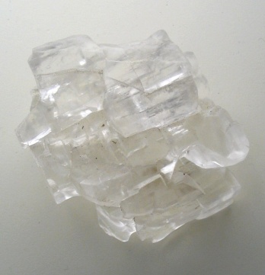
Vliv vlhkosti na vlastnosti materiálů
Anorganické materiály – vlhkost ovlivňuje celou řadu fyzikálně-chemických reakcí: významnější reakce s oxidy síry a jinými polutanty, koroze kovů, hydratace skla, pohyb solí uvnitř porézní keramice a kameni, rozpad minerálů apod.
  Některé anorganické materiály (zejména porézní) jsou také značně hygroskopické např. minerály - chlorid sodný, sklotvorné látky oxid draselný a sodný, minerál akaganeit apod.
krystal halitu – NaCl (sůl kamenná)

Slide 23
Vliv vlhkosti
U většiny materiálů dochází k jejich poškozování vlivem nesprávné relativní vlhkosti (RV) pokud:
    RV je vyšší než 75 %
    RV je konstantně nízká cca pod 30 %
    náhlé výkyvy RV (± 5 % během několika hodin)
Obecným kompromisem pro uložení většiny muzejních sbírek je RV 50 ± 5 % a teplota 18 – 21°C (tyto hodnoty však nejsou vhodné pro všechny materiály viz tab. 1 !).
    Tolerovaná odchylka RV 45 – 55 % během měsíce
    Výkyvy RV během několika hodin by neměly přesáhnout 5 %

Slide 24
Trvale vysoká RV nad 75 %
růst plísní (rozklad a barevné změny usně, textilu, papíru, dřeva, malby, skla); zvýšení aktivity hmyzu
  nejcitlivější jsou materiály obsahující proteiny, škrob, cukr (useň, kůže, pergamen); škrobený textil, prachem zanesený papír
koroze kovů
  zejména slitiny železa a mědi obsahující chloridové soli - poškození patiny, lesklé povrchy s otisky prstů, kontakt různých kovů, slitiny Pb, Zn, Bi v přítomnosti organických kyselin
rozpad nestabilního skla
  koroze skla – vznik irizujícího zakaleného povlaku, bílé šupinkovité krusty
  nejvíce bývají poškozená skla z období 17. stol. a středověká skla s vysokým podílem alkalických oxidů Na₂O a K₂O – vymývání alkalických složek; koroze skla,devitrifikace skla (odskelnění – krystalizace skla)
Notes:
Alkálie se dávaly do sklářské suroviny ke snížení teploty tavení skla. Alkalické oxidy jsou velmi hygroskopické, reagují se vzdušnou vlhkostí, polutanty vznikají korozní produkty skla.

Slide 25
Trvale vysoká RV nad 75 %
mechanické změny
  bobtnání želatinových vrstev – nebezpečí slepení filmů a fotografických záznamů
  poškození dýhovaných vrstev na nábytku, bobtnání dřeva
chemické poškození (např. kyselá hydrolýza, nestabilita barviv, zbytků chemikálií)
  zkřehnutí, hnědnutí kyselého papíru (zejména novější méně kvalitní papír)
  zkroucení acetátových filmů, odpadávání obrazové vrstvy
  poškození magnetických záznamů (video, audio, data, diskety)
kondenzace vody na povrchu předmětů při poklesu teploty
Notes:
Kyselá hydrolýza papíru – štěpení vazeb celulózy, snižuje se pevnost papíru – papír je kyselý již z výroby – zejména papír od pol. 19. stol. (klížený kalafunou a kamencem, s vysokým podílem dřevoviny (do té doby byl papír vyráběn z hadrů a klížen neutrálně klihem nebo škrobem).

Slide 26
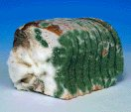
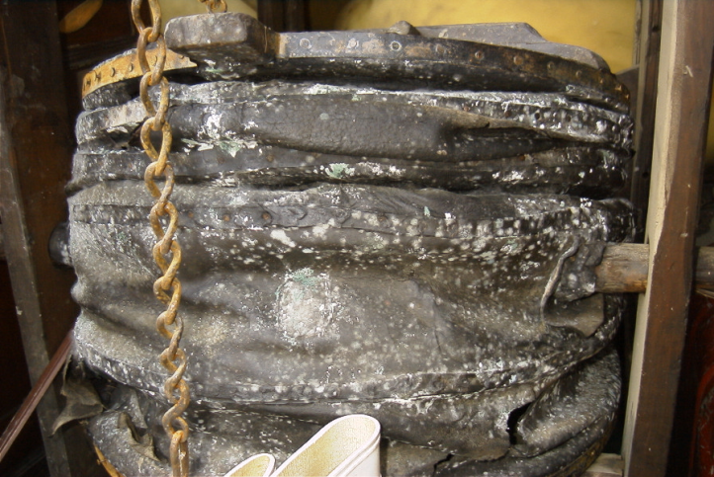
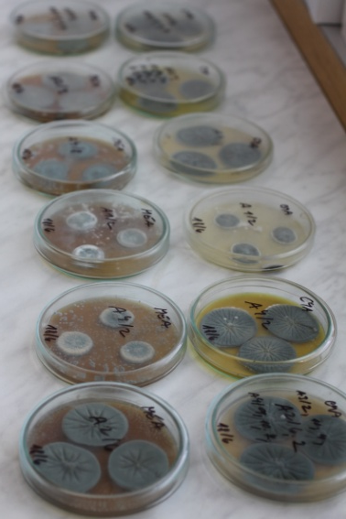
Biologické poškození
Chléb - http://plisen.info/
Staročeský měch ze sbírek NTM, poškozený plísněmi po povodních v r. 2002
plísně z muzejního
depozitáře

Slide 27
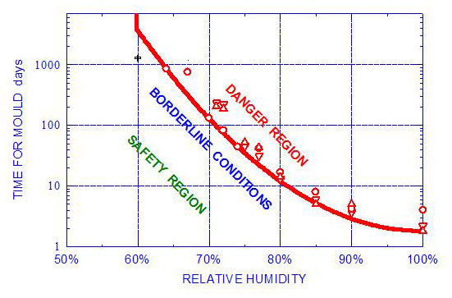
Biologické poškození
Časová závislost viditelného růstu plísní na RV, dle CCI, www.cci-icc.gc.ca

Slide 28
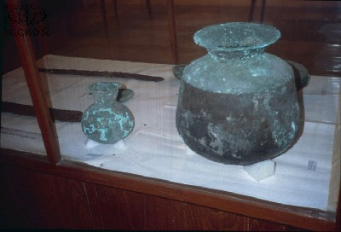
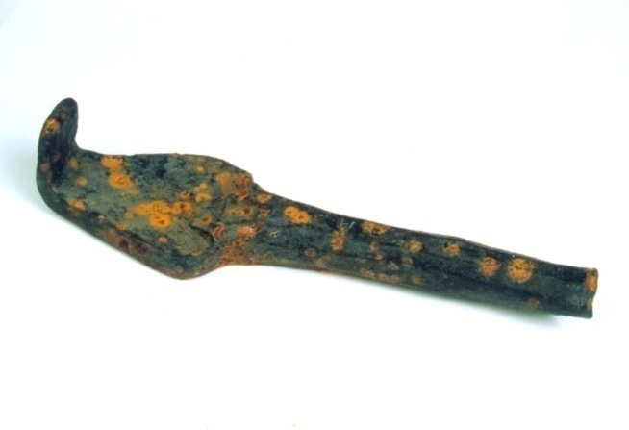
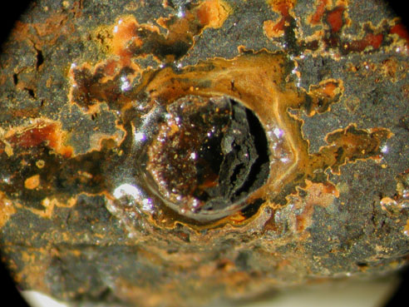
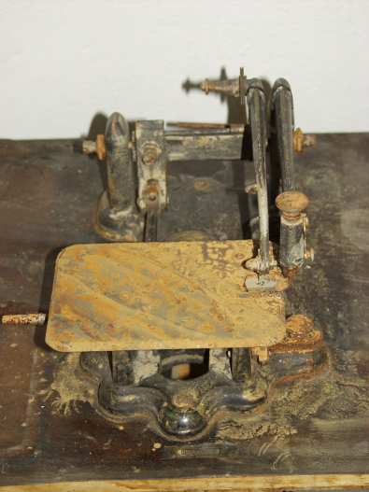
Koroze kovů
poškození nemocí bronzu, databáze ICCROM, Varanasi Indie, 2004,
chloridová koroze železa
rezivění železných částí šicího stroje při vysoké RV

Slide 29
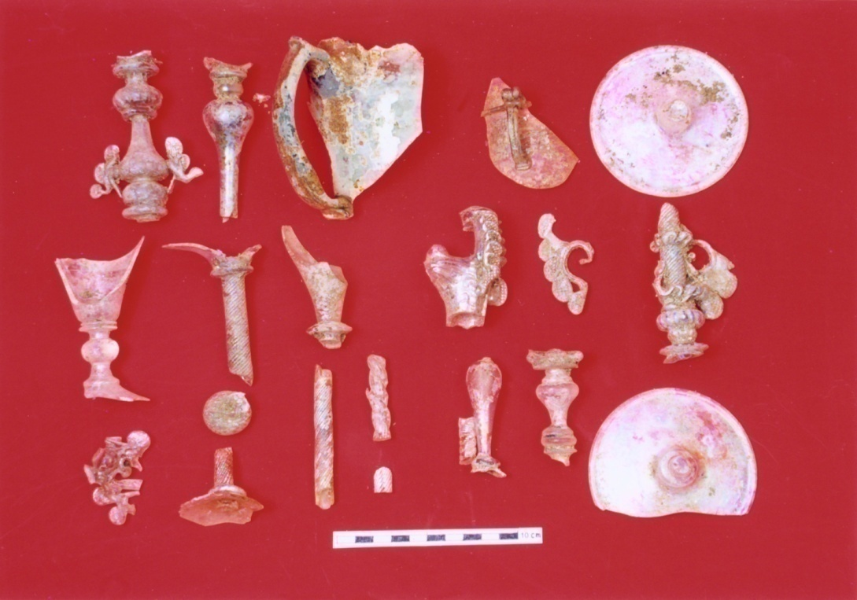
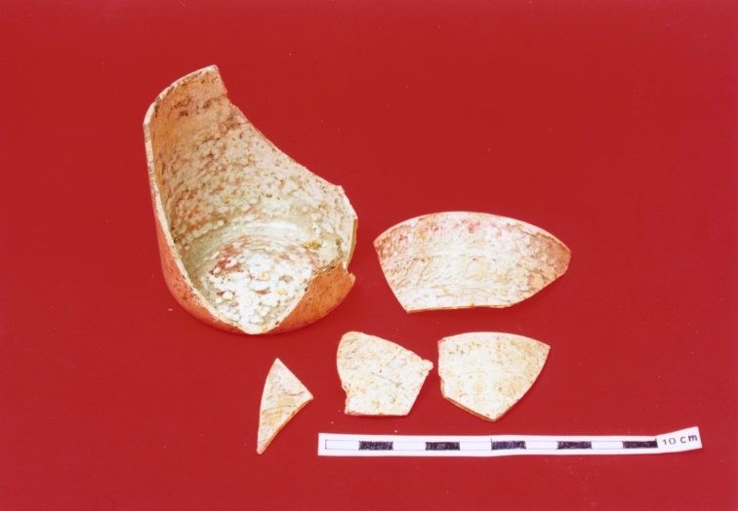
Poškození nestabilního skla
Koroze
historického skla

Slide 30
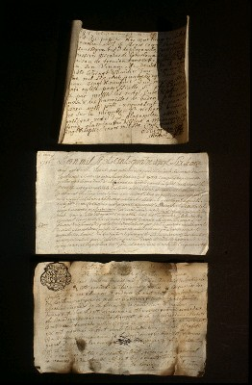
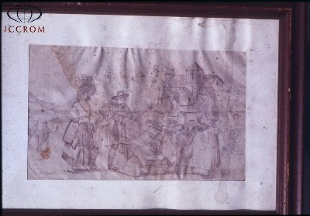
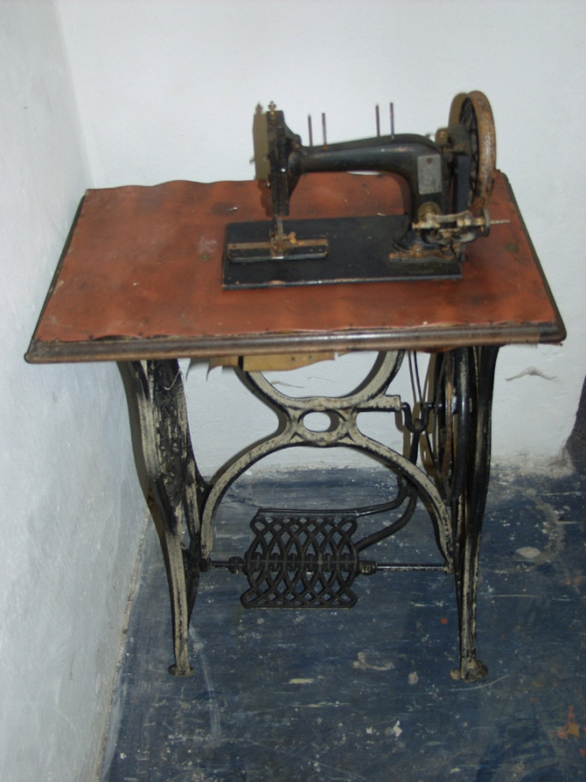
Mechanické změny
Krabatění kresby na papíře, ICCROM
Poškození papíru vlivem nízké a vysoké vlhkosti (ve srovnání se střední hodnotou RV), ICCROM, 1980
deformace dřeva, poškozená dýhovaná vrstva, šicí stroj po povodních,, 2002

Slide 31
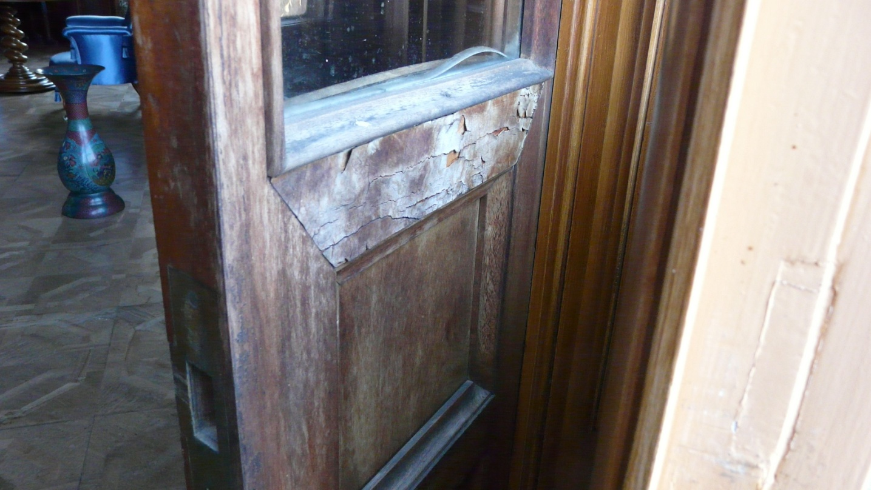
Mechanické změny
Notes:
Obr. ..... : Vstupní dveře na terasu nad modrým salonem – místnost č. 161; degradace dýhy vnitřní
výplně dýhované konstrukce (vnější strana) způsobená patrně kombinací působení přímého
slunečního svitu s působením kondenzátu.

Slide 32
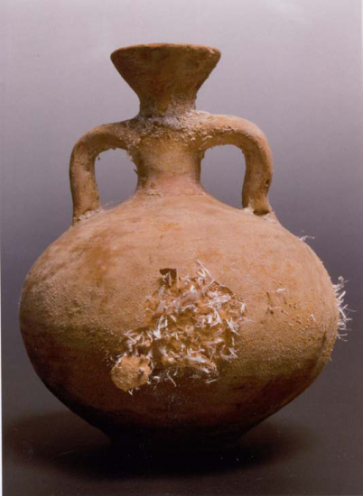
Trvalé nízká RV pod 30 %
vysušení a zkřehnutí organických materiálů
  sesychání a praskání dřeva, usně, pergamenu, slonoviny, proutěných košíků apod.
  sesychání papíru a lepidel
praskání a odpadávání laků, malby, fotografické emulze
výkvěty solí na povrchu porézních materiálů
Výkvěty solí na keramice,
zdroj: IAP Copenhagen, 2001

Slide 33
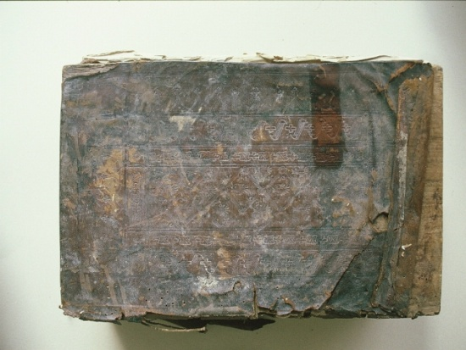
Výkyvy RV
±5 % RV během několika hodin (??? reálné pouze v regulovaném prostředí)
Objemové změny a strukturní poškození hygroskopických materiálů
  Bobtnání, praskání dřeva, odlupování polychromie, intarzií, zlacení
  Smršťování vláken (poškození tapisérií)
  Poškození vrstvených materiálů - knižní vazby, fotografií, negativů, magnetických záznamů; odlupování malby
poškození usně vlivem kolísání RV, foto: I. Berger

Slide 34
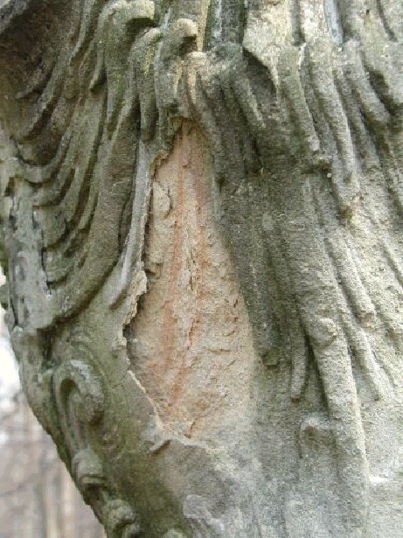
Výkyvy RV
Mobilizace solí uvnitř porézních materiálů
  krystalizace ( výkvěty) solí na povrchu kamene, keramiky
  poškození nástěnných maleb
krystalizací solí odtržená povrchová krusta na kamenné plastice, foto: I. Berger

Slide 35
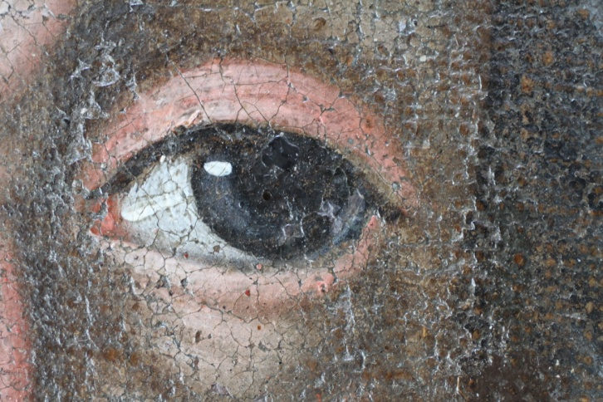
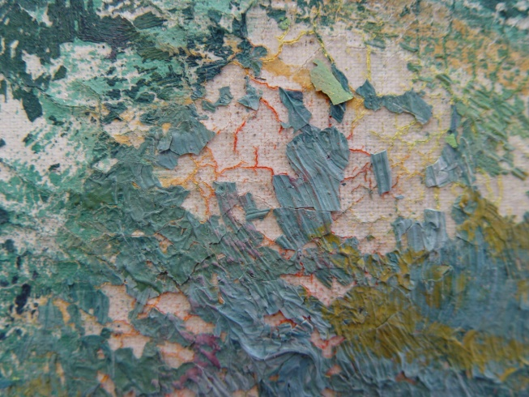
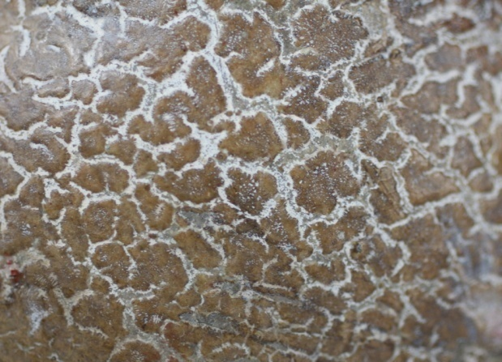
Poškození vlivem výkyvů RV/T
Poškození malby (krakely) vlivem kolísání RV a T, foto I. Fogaš
Krakely malby na dřevě vzniklé nesprávnou technologií malby, foto I. Fogaš

Slide 36
Doporučené hodnoty RV/T
materiál | teplota [°C] | relativní vlhkost [%]
papír | 15 - 18 | 45 - 55
dřevo, kůže, pergamen, textil, slonovina, kosti, zuby | 15 - 18 | 45 - 60
malba na plátně | 16 - 18 | 50 - 55
biologické přírodovědné sbírky | 15 - 18 | 40 - 60
paleontologické sbírky | 18 - 20 | 45 - 55
mineralogické sbírky z pyritu | 18 - 20 | pod 30
keramika, sklo, kámen | 18 - 20 | 40 - 55
kovy samotné | 18 - 20 | 30 - 40
kovy vykazující aktivní korozi |  | pod 20
kovy v kombinaci s organickým materiálem | 18 - 20 | 40 - 55
papírové fotografie černobílé | 15 - 20 | 30 - 50
papírové fotografie barevné | do 2 | 30 - 50
černobílé filmy | do 20 | 30
barevné filmy | do 2 | 30
gramofonové desky | 10 - 21 | 40 - 55
fonografické válečky | okolo 15 | 40 - 60
zvukové a audiovizuální magnetické záznamy | 18 | 30
datové magnetické záznamy (diskety, magnetické pásky) | 18 - 22 | 35 - 45
optické kompaktní disky | 15 - 18 | 45 - 55

Slide 37
ČSN EN 15757, r. 2011
ČSN EN 15757: Ochrana kulturního dědictví – Požadavky na teplotu a relativní vlhkost prostředí s cílem zamezit mechanickému poškozování organických hygroskopických materiálů, k němuž dochází důsledkem klimatu:
  Nový koncept tzv. historického klimatu: „klimatické podmínky prostředí, ve kterém byly objekty kulturního dědictví vždy drženy, nebo v něm byly ponechány delší dobu (minimálně po dobu jednoho roku) a jsou v něm aklimatizovány.“
  Charakteristiky historického klimatu:
    stanovení průměrné roční RV a T
    sezónního cyklu
    krátkodobých výkyvů RV a T
Notes:
Jednoduše řečeno, neexistuje jednoznačná odpověď na otázku doporučených hodnot RV a T – to co je vhodné pro hygroskopické materiály, nemusí být vždy to pravé pro jednotlivé předměty zhotovené z těchto materiálů. Tuto skutečnost do jisté míry reflektuje nová norma ČSN 15757 z. r. 2011: ochrana kulturního dědictví – Požadavky na teplotu a relativní vlhkost prostředí s cílem zamezit mechanickému poškozování organických hygroskopických materiálů, k němuž dochází důsledkem klimatu, která zavádí nový koncept tzv. historického klimatu (nebo historie klimatu). Ten je založen na předpokladu, že riziko fyzického poškození vlivem fluktuací, které nepřesahují historicky ověřený rozsah je velmi nízké. Lidově řečeno staré hygroskopické předměty, které se adaptovaly na určité okolní podmínky si vytvořily již komplex vnitřního systému napětí, ztratily již původní elasticitu a jejich adaptace na nové podmínky je velmi riskantní a tudíž se je doporučuje ponechávat v původních neměnných podmínkách (obdobně jako v běžném životě čím jsme starší, tím hůře snášíme jakékoliv změny).
Tato norma je vhodná pro analýzu klimatu historických budov, kde jsou prokazatelně předměty dlouhodobě uloženy a rozhoduje se napři v rámci rekonstrukce a zřízení klimatizovaných prostor. V těchto případech je na místě nejprve zvážit toto historické klima v konfrontaci se stavem předmětů a příp. upřednostnit původní klimatické podmínky než vnucovat budově tzv. ideální muzejní klima. Obdobně i analýza historie klimatu se hodí při nastavování aklimatizačních postupů či změně režimu využívání objektů jako jsou historické zámky či hrady (vytápění během zimy).
37

Slide 38
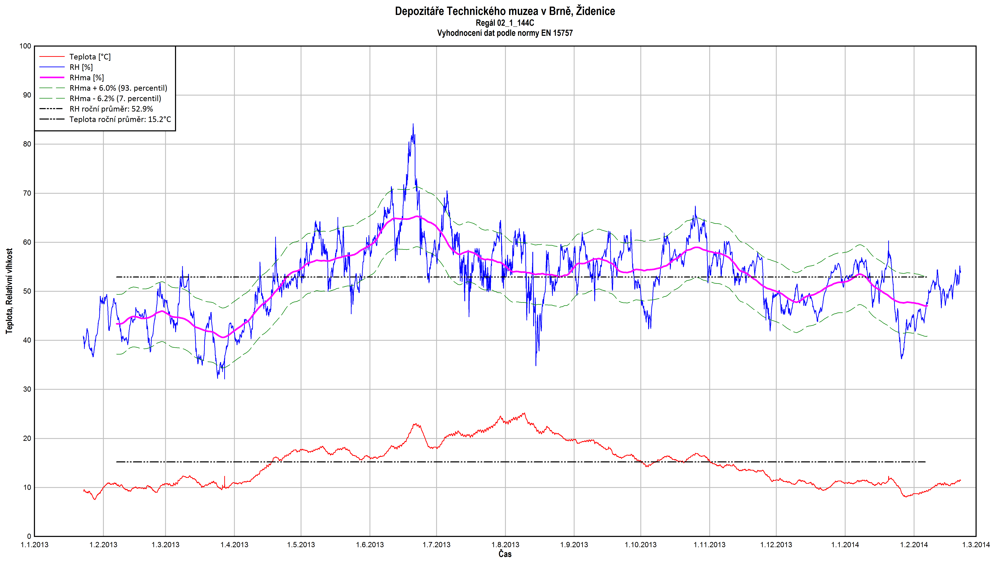
ČSN EN 15757, r. 2011
Způsob výpočtů:
  sezónní cyklus – střední měsíční klouzavý průměr (MA)
  krátkodobý výkyv – 7. a 93. percentil od MA
Depozitář TMB, temperovaný, pasivní T 10 – 20% °C, RV 40 – 65 %
Notes:
Střední klouzavý průměr MA je aritmetickým průměrem hodnot RV měřených 15 dnů před a 15 dnů po datu, ke kterému je průměr počítán. Pro statistické zpracování celoročního záznamu je však potřeba 30 dnů navíc tj. 15 dnů na začátku roku a 15 po skončení roku tedy celkem 395 dní. (doporučeno je zaznamenávat hodnoty RV max. v 1 hod. intervalech (pro našeho hodnocení jme měly nastaven 30 min. snímací cyklus)
Př.: 1 hod. záznam: 24 x 15 = 360 ….. 360 x 2 + 1 = 721
MA = (Rvaktual + RV aktual-1 + RV aktual-360…RV aktual +1 …. + RV aktual360+1/721
Střední klouzavý průměr zvýrazňuje dlouhodobé trendy (sezónní cykly) a zvýrazňuje krátkodobé výkyvy.
Hranice pro bezpečný krátkodobý výkyv jsou stanoveny jako 7. a 93. percentil výkyvů RV zaznamenaných ve sledovaném období.
Pokud je hodnota MA stabilní (má stabilní průběh) připouští se +/- 10 % výkyv RV za přípustný.
38

Slide 39
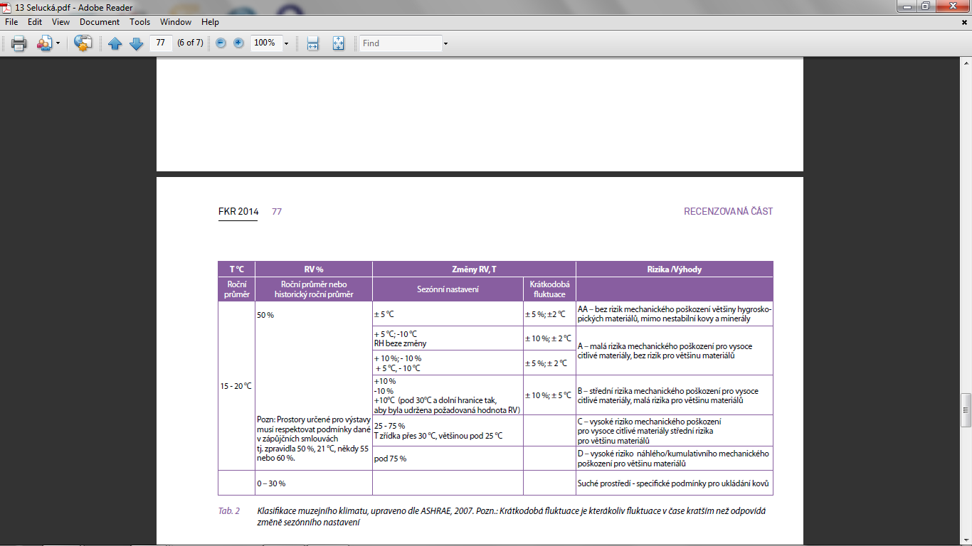
Klasifikace klimatu depozitáře dle ASHRAE
Mikroklima depozitáře TMB – kategorie B
ASHRAE - The American Society of Heating, Refrigerating and Air Conditioning Engineers, Handbook 2007, Chapter 21.
Notes:
39

Slide 40
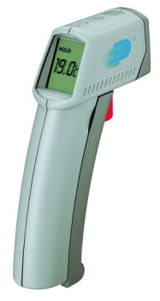
Měření T
teploměry
  bimetalové
  kapalinové (rtuťové, lihové)
  křemíkové (elektronické) - reagují na změnu elektrického odporu teplotního čidla, způsobenou změnou teploty okolí.

Slide 41
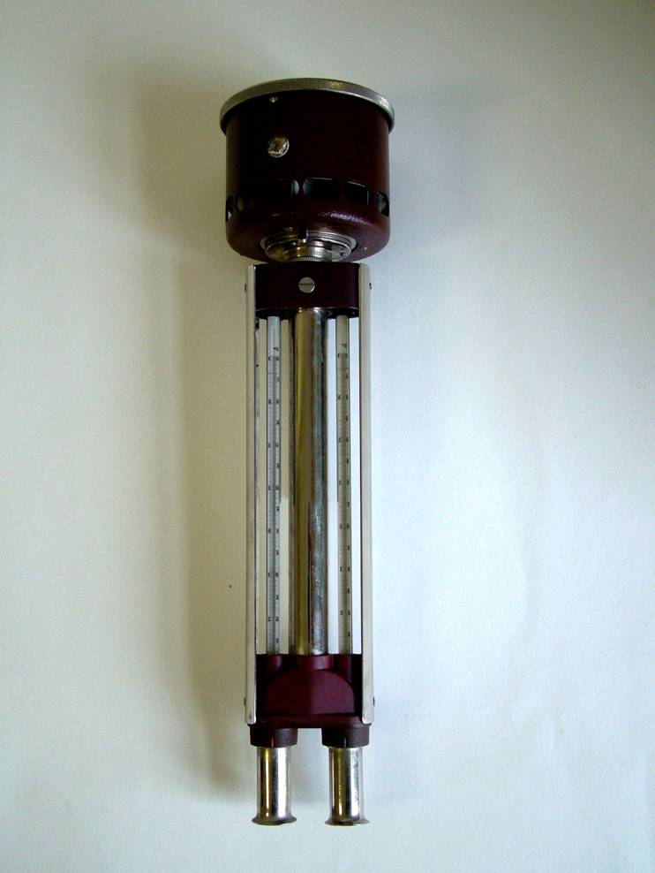
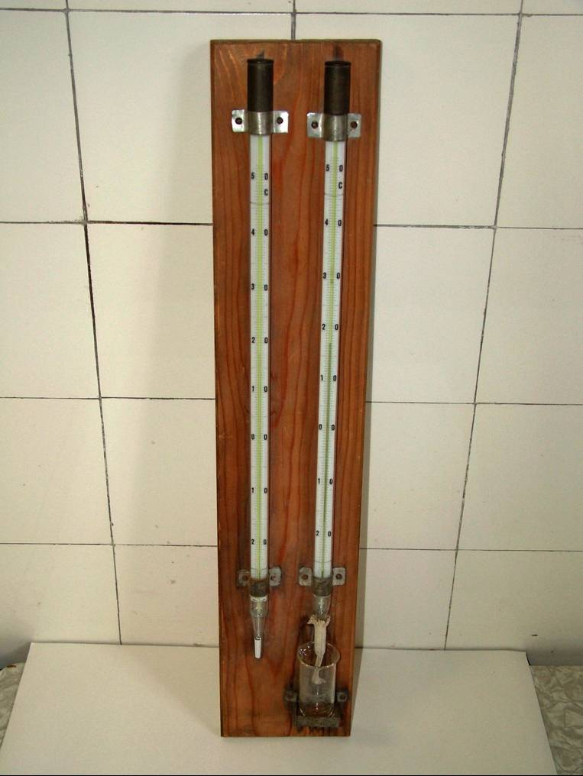
Měření RV
Psychrometr
  staniční Augustův
  aspirační Assmanův
  přesnost ± 1 %
  ověření přesnosti měřících přístrojů RV
psychrometr Assmanův
psychrometr staniční Augustův
Notes:
Otáčivý psychrometr, hodnota vlhkosti je proměřována pomocí rozdílu teplot suchého a mokrého teploměru na základě změny výparného tepla. Čím je okolní vzduch sušší tím je pokles teploty u mokrého teploměru výraznější (více se odpařuje voda).

Slide 42
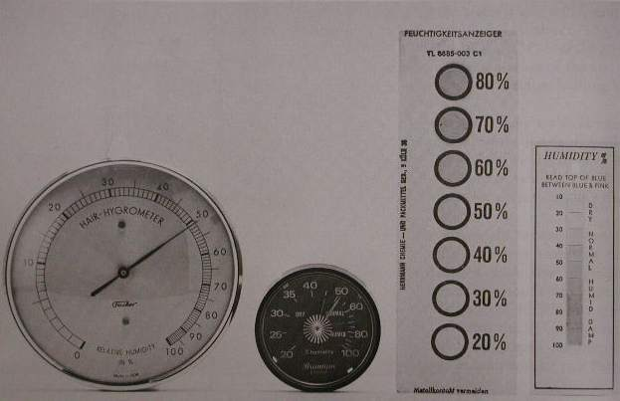
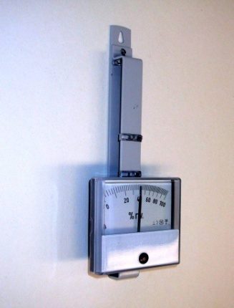
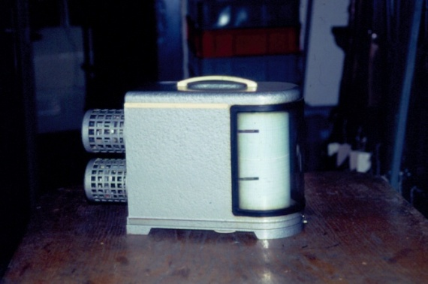
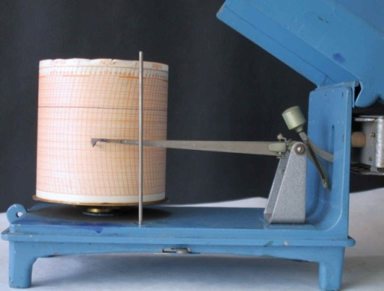
Měření RV
vlhkoměry (hygrometry):
  indikátory vlhkosti
    Indikační papírky – impregnováno solemi kobaltu, rozsah 20 – 80 %, menší přesnost ve vlhkém prostředí, jednoduchá a levná aplikace.
  vlasový vlhkoměr
    dilatační vlhkoměr, přesnost ± 5 %, nepřené při nízké RV (˂ 40 %)
      a vysoké RV ˃ 80 %
  termohygrograf
    kontinuální záznam, přesnost ± 3 – 5 %, nejlepší přesnost v rozmezí
      30 – 60 %
termohygrograf
vlasový hygrometr

Slide 43
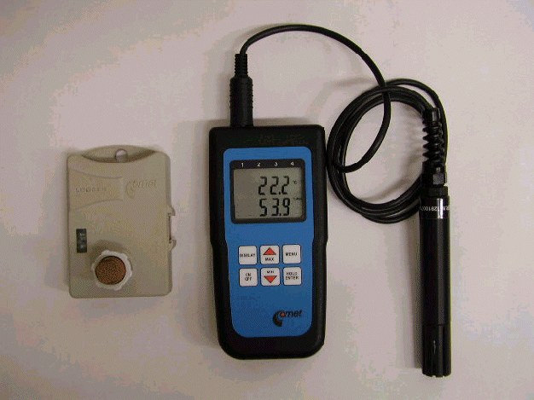
Měření RV/T
digitální termohygrometry
  pro okamžité změření teploty a relativní vlhkosti, hodnoty nejsou registrovány (možnost zapamatování maxima a minima). Slouží převážně pro upřesnění hodnot a zjištění charakteristického místa pro umístění dlouhodobého měření.
  běžný rozsah měření T= –20 až 50°C a RV= 20-80%.
  přesnost přístrojů je cca ±1°C a ±5 %.
měřící sondy napojené na datalogger
  elektronický sběrač dat - mohou, ale nemusí ukazovat aktuální hodnotu a dopočítávat rosný bod, automaticky ukládají ve zvoleném časovém intervalu data, která jsou dodatečně zpracována na PC formou tabulek nebo grafů.
  tato měřidla lze libovolně přenášet, instalovat do vitrín

Slide 44
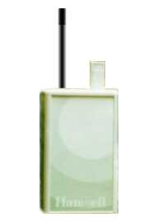
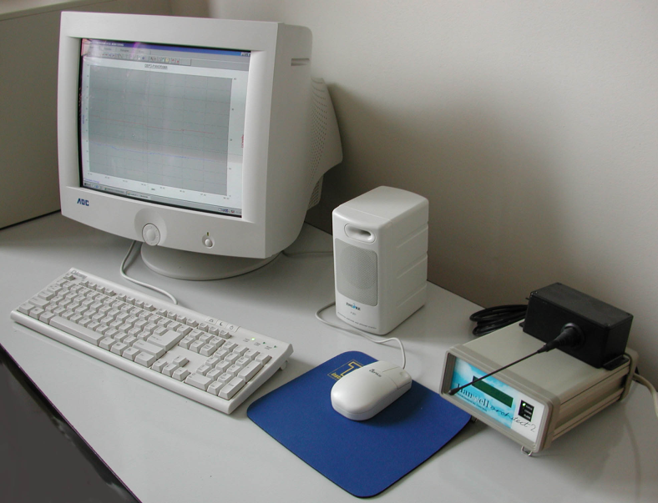
Měření RV/T
měřící sondy spojené s řídícím počítačem radiově
  na PC lze pomocí instalovaného přijímače sledovat jak aktuální hodnoty, tak zpětně hodnoty naměřené dříve; Čidla (vysílače) lze libovolně přenášet v dosahu cca 300 m (obvykle stačí na rozsah budovy) bez jakýchkoli kabelů a instalací
  elektronická čidla stabilně instalovaná v místnostech spojená s řídícím počítačem – obvykle jako součást centrálního systému klimatizace
telemetrický systém Hanwell

Slide 45
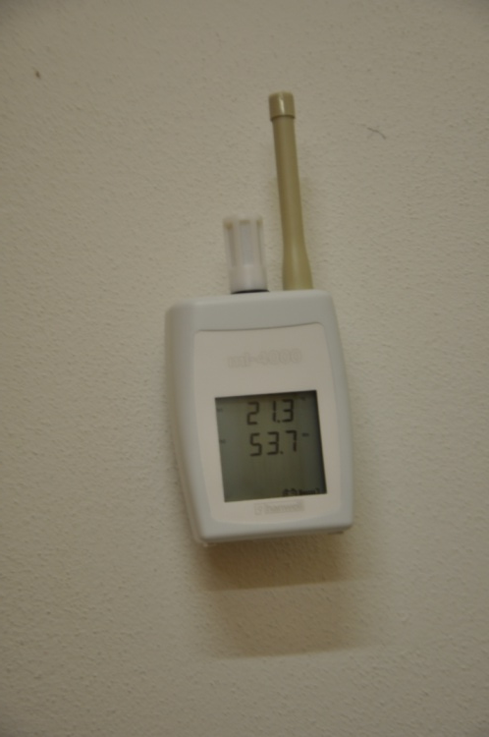
Umístění měřících přístrojů
Nevhodné umístění: blízkost oken, dveří, topných těles, vzduchotechniky – působení proměnlivého proudění (limitem může být např. dosah rádiového signálu)
Vhodná výška – cca 1,5 – 1,8 m nad podlahu
Nutné temperování přístroje na dané měřené prostředí (min. 1 hod.)
Možné měření uvnitř regálů, skříní či sledovaných míst (chladné stěny apod.)

Slide 46
Regulace RV/T
Obecně je vhodné využívat pasivních regulačních prvků:
  Omezit tepelné ztráty budovy (popř. tepelné dotace v létě) – kvalitní izolace budovy ! (součinitel prostupu tepla zdiva – U hodnota cca 0, 3 !!!)
  Sedlová střecha s izolovaným podkrovím
  Krytá okna (žaluzie, energetické fólie)
  Omezení množství lidí v místnosti!
  Umístění citlivých předmětů mimo dosah přímého světelného záření, oken, obvodových zdí, ventilátorů vzduchu, vstupních chodeb a prostor
  Snížení teploty vytápění během zimních měsíců (lepší regulace RV) – nastavení sezónních cyklů
  Ukládání předmětů v boxech, obalech, skříních … (lepší vyrovnávání výkyvů RV/T)
  Důsledná kontrola RV/T pro citlivé materiály (např. textilie, některé kovy, minerály apod.)

Slide 47

Možnosti regulace RV/T
údržba budovy – eliminace zdrojů vysoké popř. nízké vlhkosti
  Zatékání střechy, oken, těsnění
  Poškozené žlaby, svody vody
  Trhliny ve zdech, podlaze, vlhké zdivo, špatná kanalizace
  Otevřené zdroje vody (toalety, dřezy)
A – povrchová drenáž
B – půdní drenáž
C – dešťová voda
D – vysoká teplota v podkroví
E – obvodové zdi
F – vytápění
Zdroj: CCI: S. Michalski, Incorrect Relative Humidity

Slide 48
Možnosti regulace RV/T
řízené vytápění (chlazení)
řízené větrání
odvlhčovací přístroje
zvlhčovací přístroje
stabilní vzduchotechnická zařízení (VZT)
klimatizační jednotky
užití látek modifikujících RV(silikagel, molekulární síta)

Slide 49
Řízené větrání
Výhody - nic nestojí, rychlá výměna vzduchu
Nevýhody - omezené možnosti regulace, nebezpečí velkých výkyvů RV a T - kondenzace vody na chladnějším povrchu, proniknutí vnějších znečišťujících látek do interiéru
  Nezbytná kontrola teploty a relativní vlhkosti v interiéru a exteriéru!!!
    Příklad:Větrání v chladných zimních měsících při T 0°C a RV 50% je AV = 2 g/m3; při zahřátí vzduchu uvnitř místnosti na 20°C dojde k poklesu RV na 11 %.

Slide 50
Vytápění
výhody – relativní nenáročnost na vybavení
nevýhody – vhodná spíše ke snižování úrovně RV, ekonomická zátěž
  Může dojít k nebezpečnému snížení RV ve vytápěném prostoru (např. v zimních měsících v kombinaci s větráním venkovním vzduchem)
nastavit sezonní cyklus - letní (např. depozitář 18 – 20 °C) a zimní režim (16 – 18 °C)
standardní ovládání termostaty (v expozicích možnost blokovat nastavenou polohu)

Slide 51

Vytápění
ovládání topení na základě regulátoru vlhkosti (hygrostatem)– např. topení se spouští na základě změny okolní vlhkosti– „conservation heating“
  ČSN 961507, EN 15759-1 : Ochrana kulturního dědictví - Vnitřní prostředí - Pokyny pro vytápění kostelů a kaplí; účinnost od 1. 5. 2012
stěnové topení – topné trubky pod omítkou

Slide 52
Možnosti zvlhčování
odpařování (adiabatické zvlhčování) – suchý vzduch prochází smáčenou plochou (navlhčenou rohoží, rotačním bubnem nebo lamelami), pohlcuje vlhkost a vrací se zpět do prostoru – rozptyl jemných kapek vody:
  ekonomické zvlhčování s nízkou energetickou náročností
  nejběžnější typ zvlhčování v expozicích, depozitářů
  nevýhodou je možnost růstu mikroorganizmů v nádrži, usazování solí, polutantů

Slide 53
Možnosti zvlhčování
parní – elektrický vyvíječ páry přivádí pomocí elektrod vodu do varu a pára je při atmosférickém tlaku odváděna do místa zvlhčování do rozvodného kanálu
  při zvlhčování nedochází k šíření mikroorganismů ani pachů;
  vhodné pro klimatizace.
  vyšší energetická náročnost
  POZOR na přímé ofukování předmětů!

Slide 54
Odvlhčovací přístroje
kondenzační: vymrazování vlhkosti pomocí výparníku, vzniklý kondenzát se odvádí do nádržky (možný přímý odtok do kanalizace)
  Nevýhoda – omezení výkonu při nižší teplotě pod cca 6 °C
parní: používá pro odvlhčení vzduchu fyzikální vazbu molekul vody na adsorbent
  vydatné sušení, není nutný odvod kondenzátu
  vysoká výkonnost při nízkých teplotách a nízké úrovni relativní vlhkosti
  cenově náročnější

Slide 55
Stabilní vzduchotechnická zařízení
    Stabilní zařízení pro úpravu vzduchu VZT (ventilátory, filtry, ohřívání a chlazení vzduchu, (ventilátory, filtry, ohřívání a chlazení vzduchu, zvlhčování/odvlhčování) – záleží na zvolené kombinaci:
      Pro depozitáře postačuje pouze cirkulace vzduchu (bez přísunu vnějšího upraveného vzduchu)
      Optimální kombinace – cirkulace vzduchu + zvlhčování/odvlhčování
      Centrální klimatizace – stabilní klima:
        Vhodné pro dobře tepelně izolované objekty , bez oken
        Nutné garantovat dlouhodobý a spolehlivý provoz
        Nebezpečí výpadku – náhradní generátor popř. klimatizační jednotka

Slide 56

Ukládání předmětů do obalů
Obaly (např. PE fólie) zmírňují účinky fluktuací RV, chrání předměty před prachem, polutanty, hmyzem.
  Obaly však mohou být také příčinou zvýšené RV uvnitř obalu – např. umístění zabaleného předmětu do prostředí s výrazně nižší teplotou než je uvnitř obalu (u chladných stěn, během transportu, hubení hmyzu při nízké T apod.) – hrozí kondenzace vlhkosti !
  Závisí to na objemu a hygroskopičnosti předmětu
  i těsnosti obalu.

Slide 57


Aklimatizace předmětů
Klimabedny - zhotoveny z pevného materiálu uvnitř s izolačním materiálem (ochrana proti otřesům a výkyvům RV/T):
  Před zabalením (hedvábný papír, bublinková fólie) bednu nechat min. 24 hod. aklimatizovat na místě exponátu
  Po příjezdu na místo – opět 24 hod. aklimatizace, po té otevřít
    ČSN 961507, EN 15946: Ochrana kulturního dědictví - Zásady balení pro přepravu, účinnost: 1. 3. 2012

Slide 58


Klimabox

Slide 59

Sorpční materiály
Materiál adsorbující na svém povrchu vlhkost :
  oxid křemíku (silikagel, Prosorb ap,) - chemicky inertní, netoxická, objemově stabilní a nekorozivní látka
  zeolity – molekulární síta (hlinitokřemečitany kovů)
Jejich adsorpční kapacita je dána velikostí pórů a RV prostředí
Mají schopnost vlhkost pohlcovat i uvolňovat v závislosti na okolní RV
Notes:
Silikagem – forma oxidu křemíku v podobě tvrdých zrnb beo kuliček. Porézní struktura propojených dutin poskytuje vysokou povrchovou plochu (800 m2 na g). Používá se pro adsorbci vodní páry na jeho povrchu (drží molekuly pomocí fyzikálních vazeb – adsorbce , chemické vlastnosti látka se nemění na rozdíl od absorbce, kdy molekuly absorbované látky vnikají do celého objemu jiné látky

Slide 60

Typy silikagelu
  Silikagel E – čirý (0 – 35 %)
  Silikagel M (macroporous – 80 – 100 % RV)
  ART Sorb (60 – 80 %)
  PROSorb (40 - 60 % RV, pro kombinovaný materiál)
Výrobce: Long Life for Art -Christoph Waller, Hauptstrasse 47,D-79356 Eichstetten (dodává volné granule i kazety)

Slide 61


Sorpční materiály
Adjustace silikagelu do kazet s vyznačenou hmotností a stupněm kondicionace (cca 1 kazeta/m3)

Slide 62
Používání silikagelu
Účinek silikagelu jako vysoušedla nebo pufru je podmíněn dostatečným utěsněním kontrolovaného prostoru
  Vitríny splňující nejvyšší nároky na těsnost spojů vykazují max. 10% výměnu vzduchu za den. (kontrola měřením úbytku CO2, který je pumpou dodán do vitríny)
Pro stabilizaci vnitřního mikroklimatu je potřeba několik dní, pokud prostor obsahuje ve větším množství organické materiály např. dřevo (obdobně jako silikagel reagují tyto materiály jako pufr pro tlumení výkyvů RV)
Silikagel nesmí být v přímém kontaktu s muzejními předměty (zejména kovy – adsorbovaná voda se nachází na povrchu granulátu)
  Nepoužívat silikagely obsahující korozivní složky (barevné indikátory) - chloridy, bromidy, fluoridy, kyseliny!
Při přesypávání volného granulátu je nutné pracovat s ochrannou maskou a rukavicemi – uvolňovaný prach může poškodit plíce, vysušuje povrch kůže!

Slide 63
Dávkování silikagelu
Odhadnutí potřebného množství silikagelu je ovlivněno těmito faktory:
  Těsností vitríny (boxu)
  Vlhkostním spádem mezi vitrínou a okolím (rozdíl mezi RV uvnitř a vně)
  Objemem vitríny
  Charakterem předmětů uvnitř vitríny (organické materiály)4
Zpravidla se počítá s 3 – 7 kg/m³ vitríny (dle druhu silikagelu – až 20 kg/m3)
  Dávkování je vhodné zkonzultovat s výrobcem
  Průběžně je nutné monitorovat RV a popřípadě přidat/ubrat potřebné množství silikagelu.

Slide 64

Kondicionování silikagelu
Standardní silikagel je dodáván ve vysušené formě
  Re-kondicionování se provádí vysušením v sušárně při teplotě cca 130°C po dobu cca 4 hod.
  Zkontroluje se hmotnost silikagelu, která by měla odpovídat standardní hmotnosti při dané RV z kalibračních tabulek
Kondicionovaný silikagel na požadovaný rozsah RV
  Zkontroluje se hmotnost silikagelu, která by měla odpovídat standardní hmotnosti při dané RV z kalibračních tabulek
  Silikagel se umístí nejlépe do klimatizované komory s požadovanou hodnotou RV a nechá se po dobu několika hodin stabilizovat
  Silikagel je možné také utěsnit do PE sáčku s vodou nasákavým materiálem (houbou) a hygrometrem – během několika hodin se silikagel stabilizuje

Slide 65
Shrnutí
Zajištění spolehlivých stavebních a interiérových prvků s dobrou odolností proti vlhkosti – stěny, střecha, okna, dveře.
  U nových budov se zaměřit na nízko energetické projekty, vysokou teplotní kapacitu budov, kvalitní izolaci, …
Vytipovat a eliminovat zdroje vlhkosti (např. špatné svody vody a žlaby v blízkosti budovy muzea)
Používání obalů, pouzder, obálek pro ukládání předmětů citlivých na RV
Použití jednoduchých boxů (vitrín) pro prezentaci nejcitlivějších předmětů (popř. aplikace silikagelu)

Slide 66

Příklady – výpadek klimatizace
Grafický záznam RV a T z depozitáře zahrnující situaci s výpadkem klimatizace – nárůst RV až o + 10 % za 1 hod.
Záznam: TR Instruments, s.r.o.

Slide 67

Příklady – klimatizovaný depozitář
Grafický záznam RV a T ze stejného depozitáře po opravě klimatizace.
Záznam: TR Instruments, s.r.o.

Slide 68

Příklady – simulovaný výpadek klimatizace
Grafický záznam RV a T ze stejného depozitáře (prázdném) při simulovaném výpadku klimatizace (31 hod.) – záznamy ze tří pater – nárůst RV více jak 10 % během 12 hod.
Záznam: TR Instruments, s.r.o.

Slide 69



Příklady – přirozené mikroklima
The Suffolk Record Office, Ipswich UK.
Stěny mají tloušťku 630 mm (cihla, izolace, ventilační dutiny), postaveno v r. 1990.
Zdroj: T. Padfield: The potential and limits for passive air conditioning of museums, stores and archives, In. Museum Microclimates, Copenhaagen, 2007 .

Slide 70


Příklady – Historické klima
Zimní trasa, přízemí: vytápěno na cca 15 °C, pokles RV na 35 %
2. Patro zámku, nevytápěný prostor, zima T 0 °C, RV 65 %

Slide 71


Příklady – Depozitář
2010/2011 depozitář historie (RV 45 – 50 %; T 20 – 24 °C)
Depozitář Slováckého muzea v Uherském Hradišti - etnografie

Slide 72


Příklady – Depozitář
Klimatizovaný depozitář, RV 50 +/- 5 %; T 18 °C
Depozitář Muzea m. Prahy – Stodůlky, textil

Slide 73


KHM – centrální depozitáře Himberg
Rok stavby 2010 – 2011; 12 000 m2 (4 patra); investice 9, 7 mil. EUR
Podlahy z betonové aktivovaného jádra (topení/chlazení) 20 °C ; stěny – betonový sendvič 35 cm tl.

Slide 74


KHM - Himberg
Tepelná čerpadla – 32 sond v hloubce 100 m:
Stabilní klima: RV 50 %
T 20 °C

Slide 75
Literatura
ČERVENÁK, J.: Prvky ovlivňující optimální parametry mikroklimatu památek. In: Památky a vnitřní klima. Seminář STOP, Praha 1998, s.14-18.
DROZENOVÁ, J.: Vliv návštěvnosti na klima v hlavní budově Národního muzea. In: Sborník z konzervátorského a restaurátorského semináře konaného ve dnech 16-18. září 2003. Brno 2003, s. 46 – 48.
DVOŘÁK, M.: Negativní faktory působící na muzejní a galerijní exponáty. In: Sborník přednášek z odborného semináře konaného ve dnech 6.-8. března 2000 v Národním muzeu, Praha 2000, s. 19-24.
FÁRA, P.: Vybrané možnosti úpravy klimatu staveb. In: Památky a vnitřní klima. Seminář STOP, Praha 1998, s. 11-13. JOSEF, J.: Mikroklimatické podmínky prostředí a vlhkost sbírkových předmětů. In: Sborník z konference konzervátorů a restaurátorů. Brno 2007, s. 64 – 67.
JAKUBEC, P.: Autonomní systémy monitorování prostředí, In: Bezpečnost práce při provádění konzervátorsko-restaurátorských prací, Metodický list. Brno 1996, s. 34 - 37.
Kol.: Preventivní ochrana sbírkových předmětů, Praha 2000, 68 s.
KOPECKÁ, I. a kol.: Preventivní péče o historické objekty a sbírky v nich uložené. SÚPP, Praha 2002, 106 s.
Michalski S.: Incorrect Temperature and Relative Humidity, CCI, 2010.
Padfield T.: Conservation Physics, http://www.conservationphysics.org/appx/pubs.php
STRAKA, R. Preventivní péče. In ĎUROVIČ, M. a kol.: Restaurování a konzervování archiválií a knih. Praha 2002, s. 79 – 198.
THOMSON, G.: The Museum Enviroment. Oxford 2002, 293 s.

